Slide 1
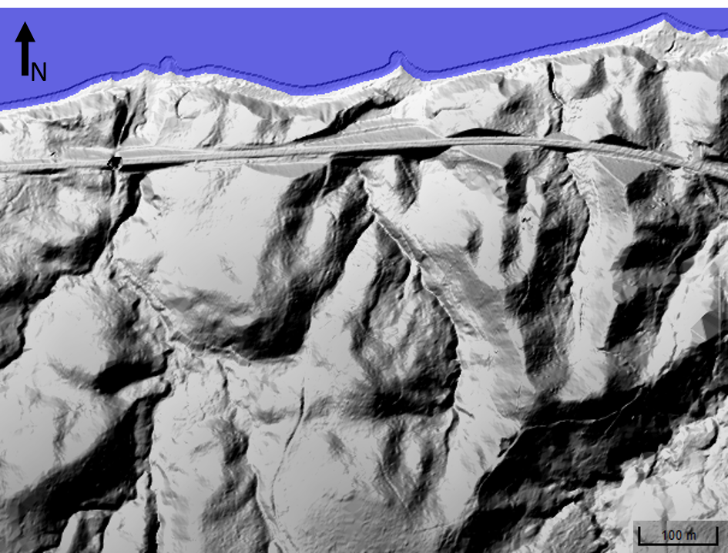
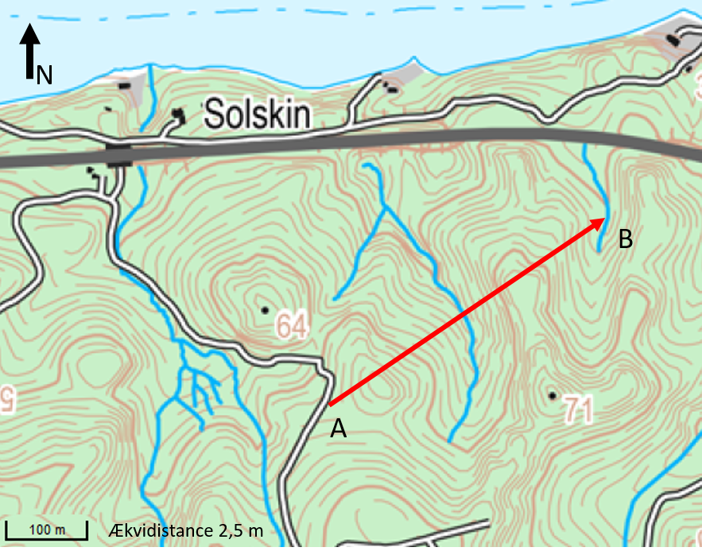
Bilag til opgave om glaciale landskaber og deres karakteristika
Kort 1: Postglaciale erosionsdale på sydsiden af Vejle Fjord. Bemærk de karakteristiske V-formet dale
Et landskabs højder kan på et kort markeres med højdekurver. I denne første opgave skal du bruge højdekurverne til at forstå variationerne i landskabet. Det er nødvendigt for at kunne beskrive, analysere landskaber og forstå hvordan et landskab er blevet dannet. Opgaven tager udgangspunkt i et landskab præget af processer efter istiden (post = efter, istid = glacial).
Opgave: Tegn et profil af landskabet langs profillinjen A-B. Tegn med blyant på papir eller plot højder og afstande i et XY-diagram i fx excel og anvend et X-Y-diagram med blød kurve til at tegne profilet op. Vurdér om det er nødvendigt med en overhøjning på y-aksen, for at få landskabet til at træde tydeligt frem langs profillinjen. Indtegn også profillinje A-B på reliefkortet til højre.
Alle kort er fra hjemmesiden www.miljoegis.mim.dk
Fotos er taget af C.B.Skipper med mindre andet er angivet.

Slide 2
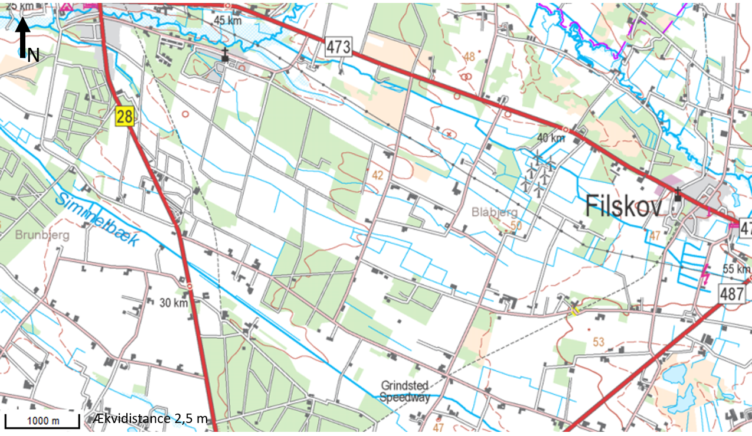
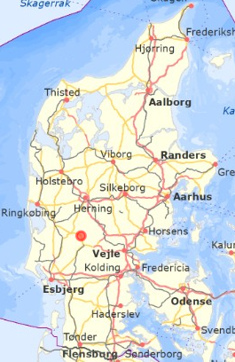
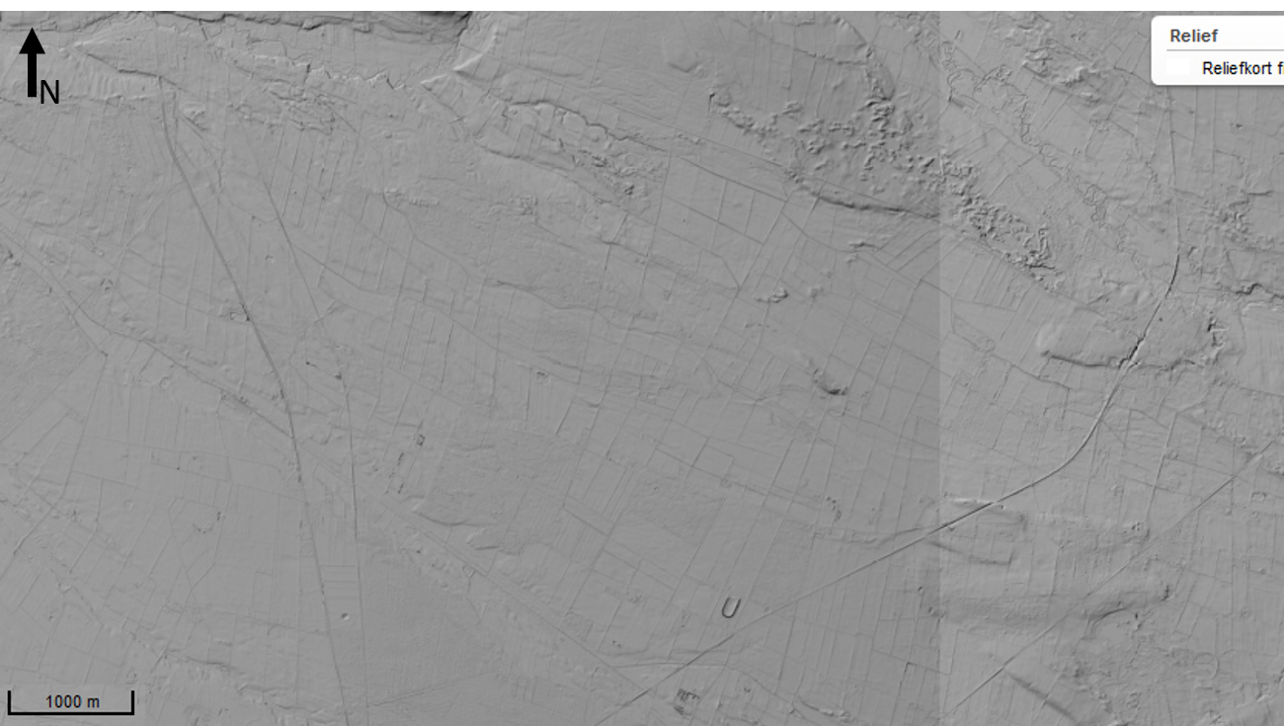
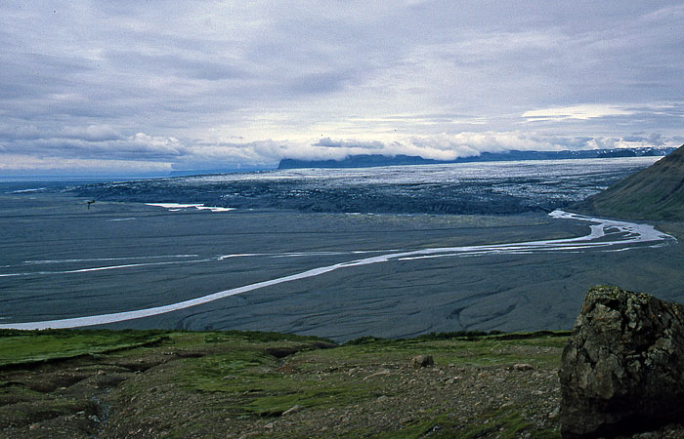
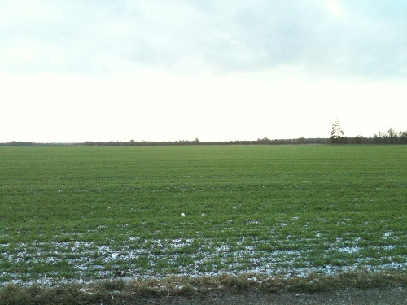
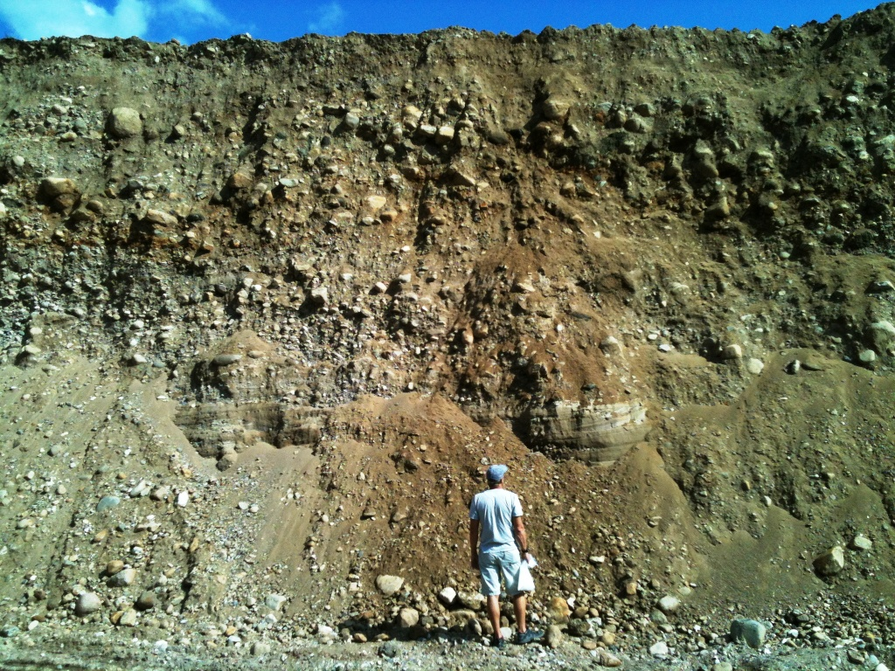
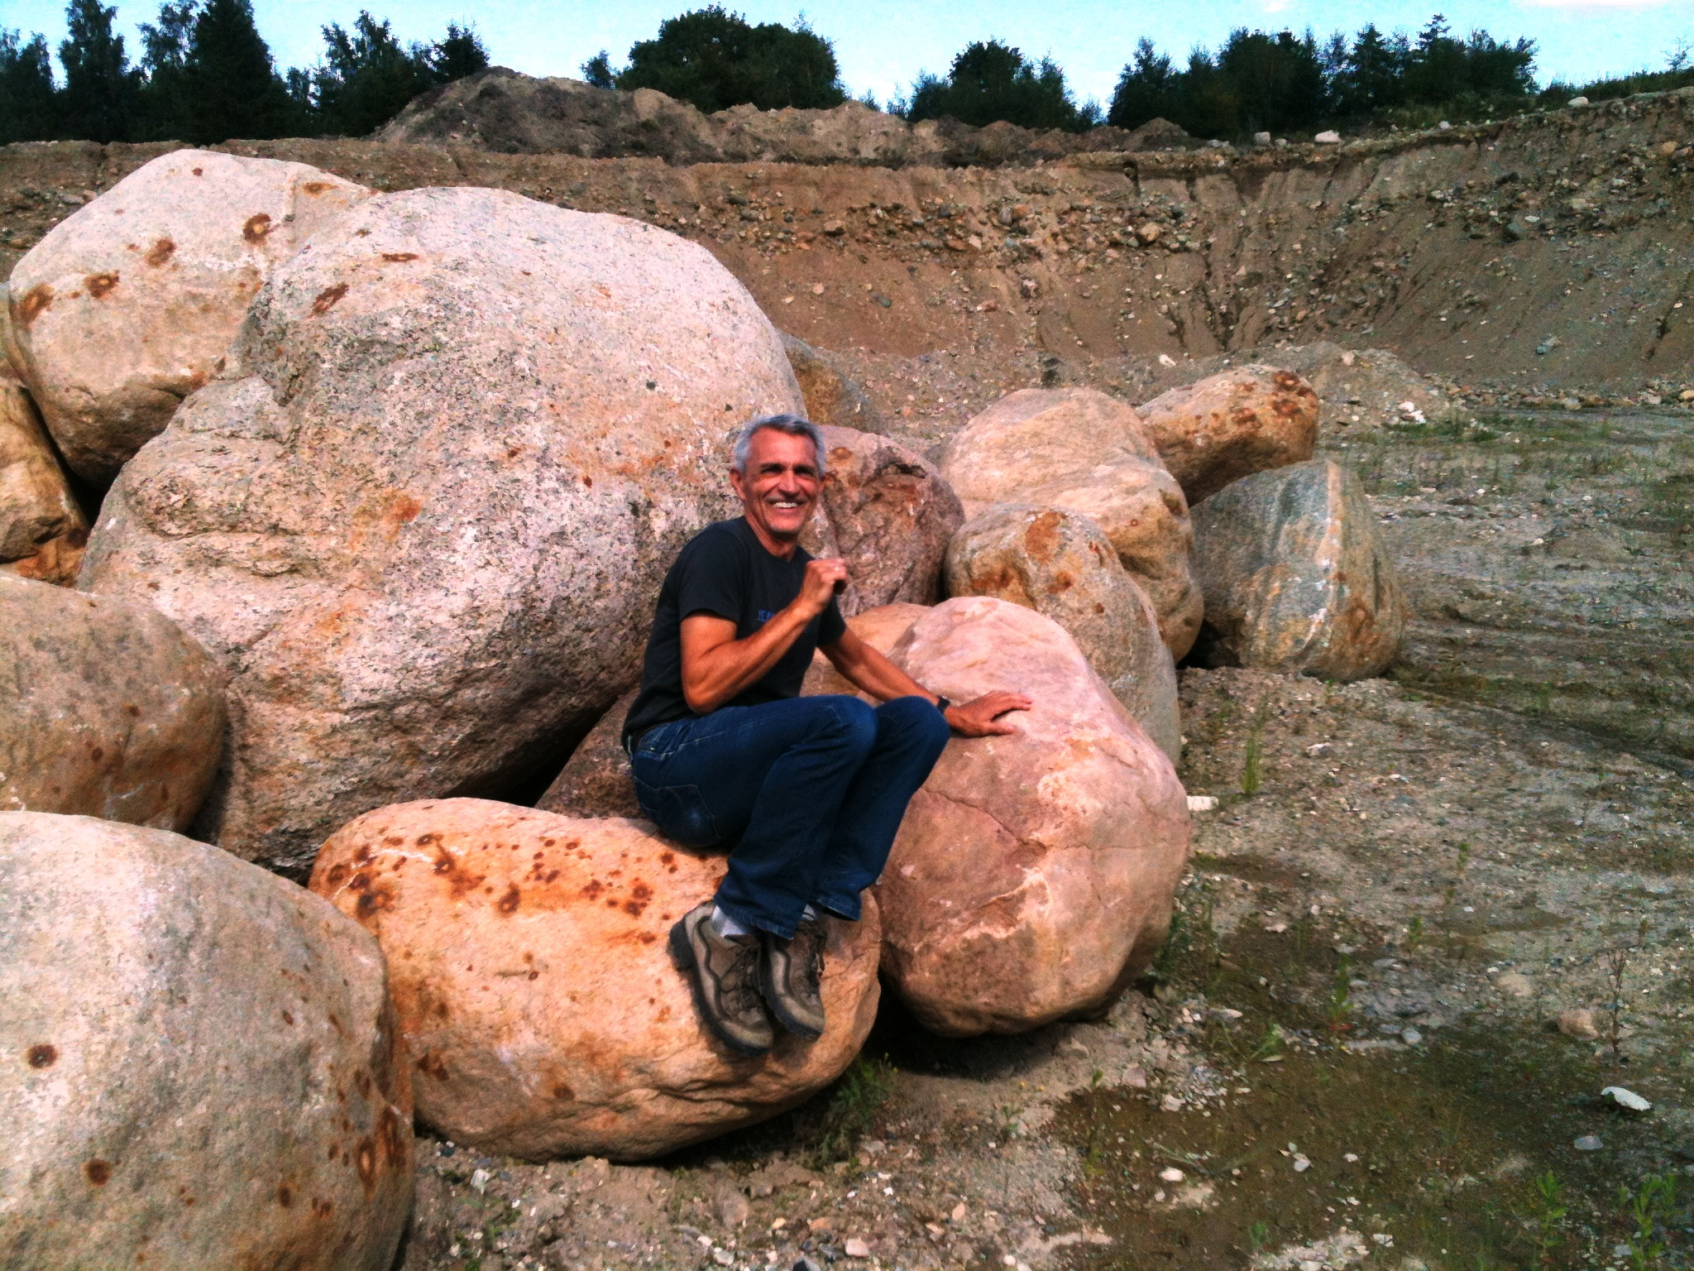
Kort 2: Smeltevandsslette ved Filskov nær
Grindsted i Vestjylland
Smeltevandsslette med smeltevandsflod foran en gletsjer i Island
Smeltevandsslette ved Skelhøje vest for Viborg
Smeltevandsgrus og sten i grusgrav på Vestsjælland
Stenblokke i grusgrav på Vestsjælland

Slide 3
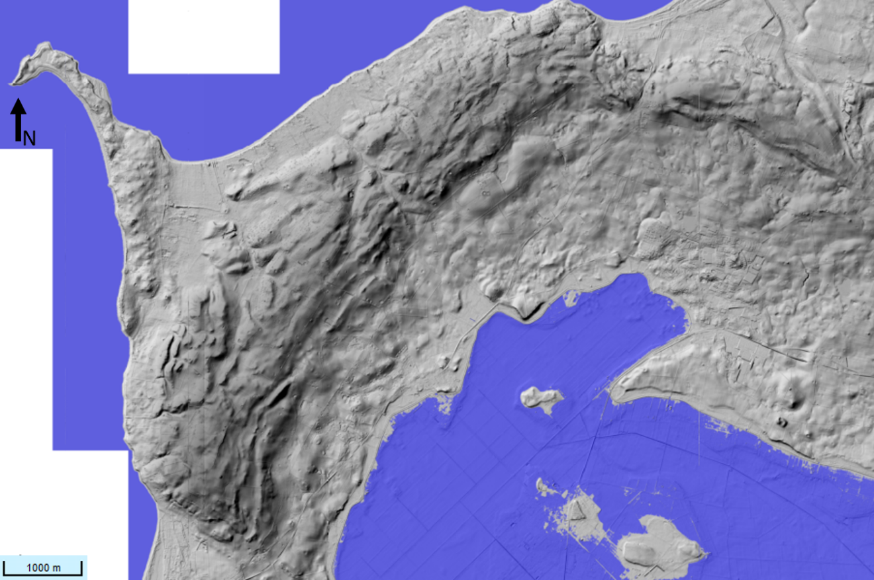
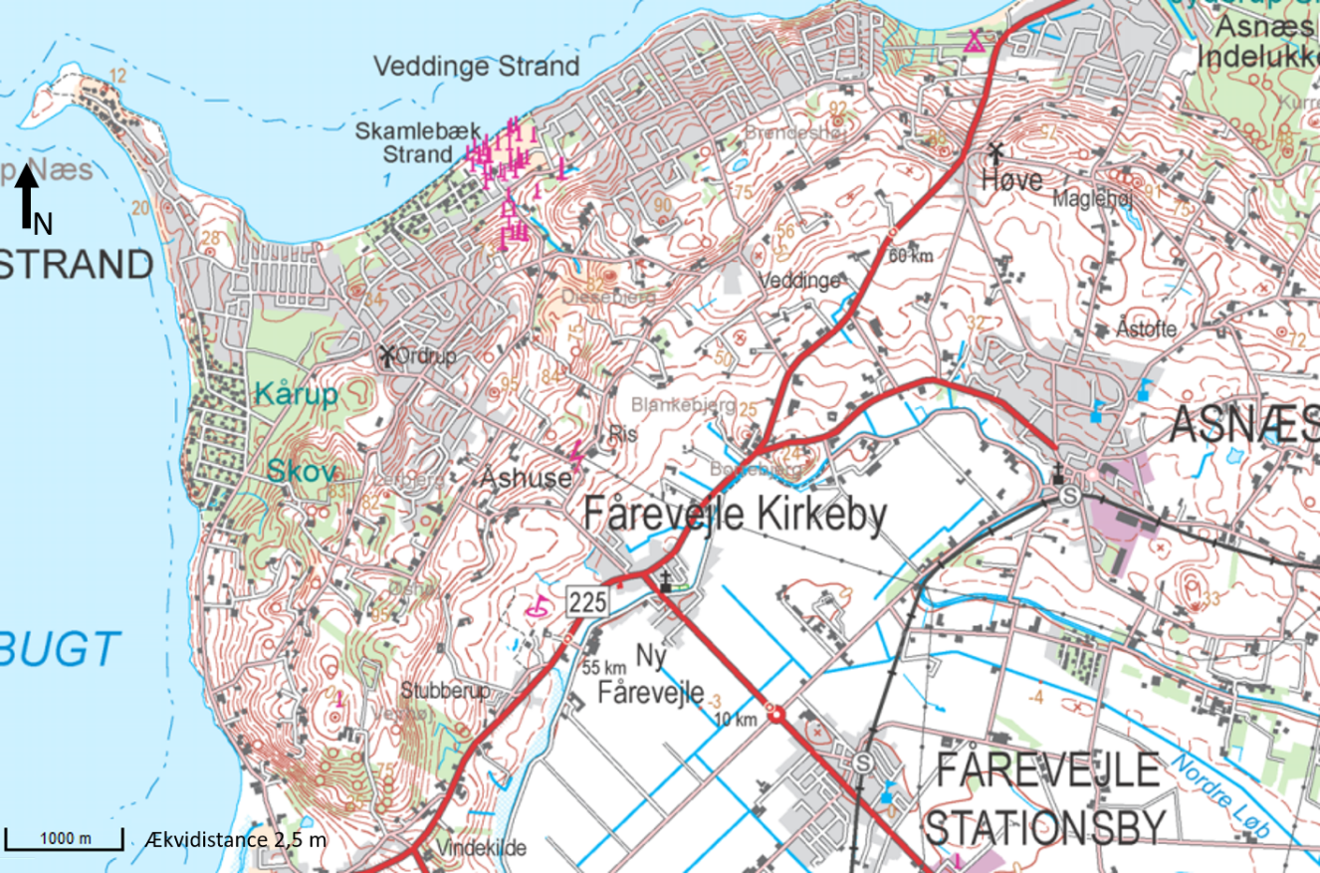
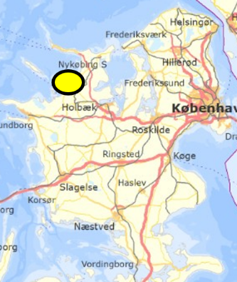
Kort 3: En af Danmarks flotteste randmoræner er Vejrhøjbuen ved Fårevejle på Vestsjælland

Slide 4
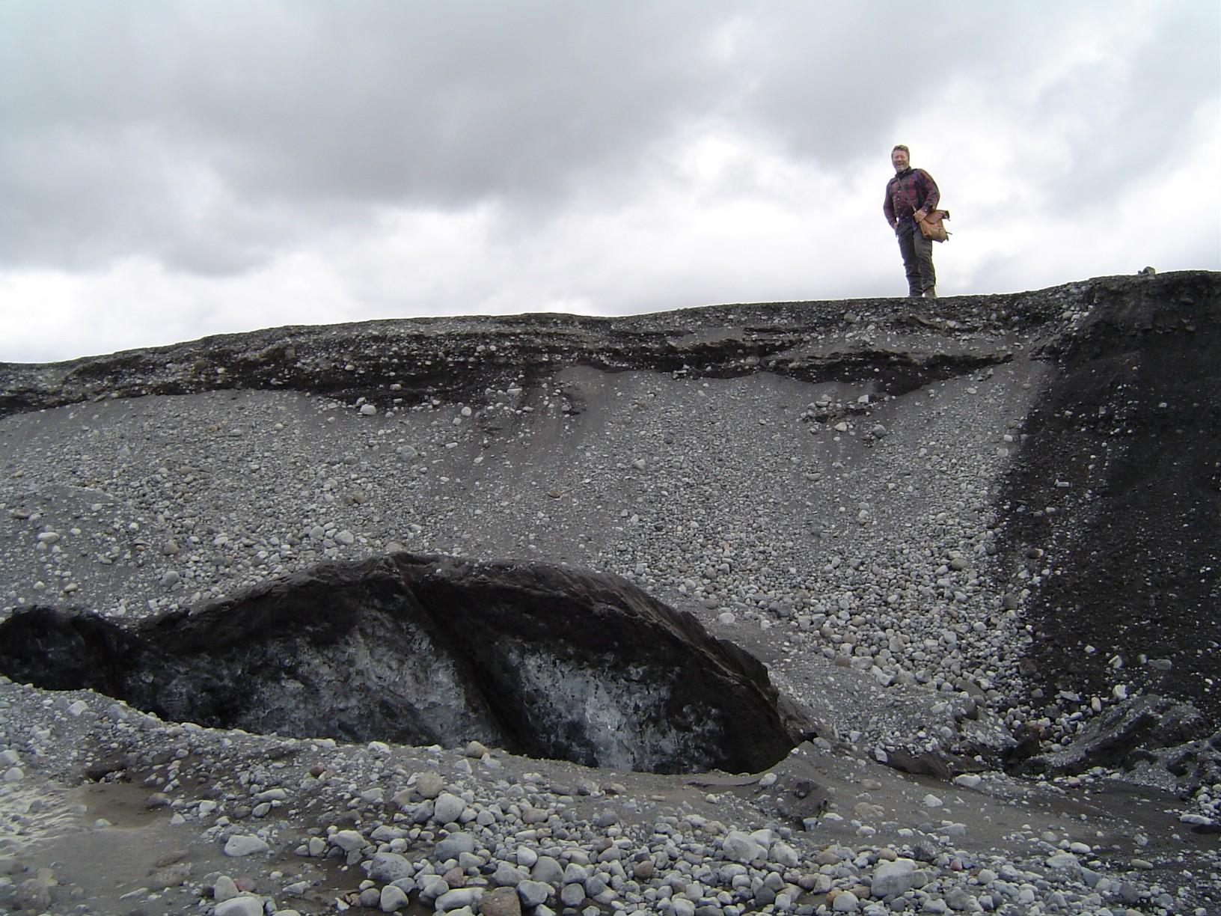
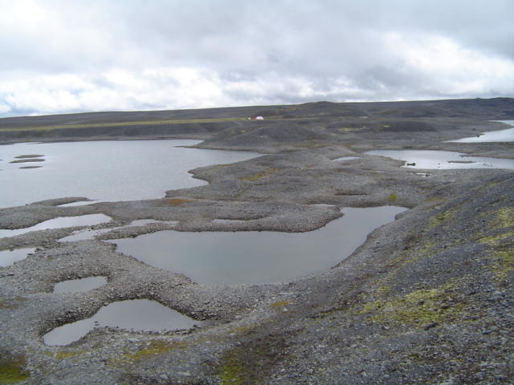
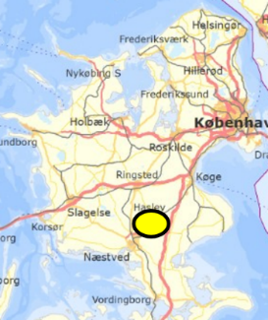
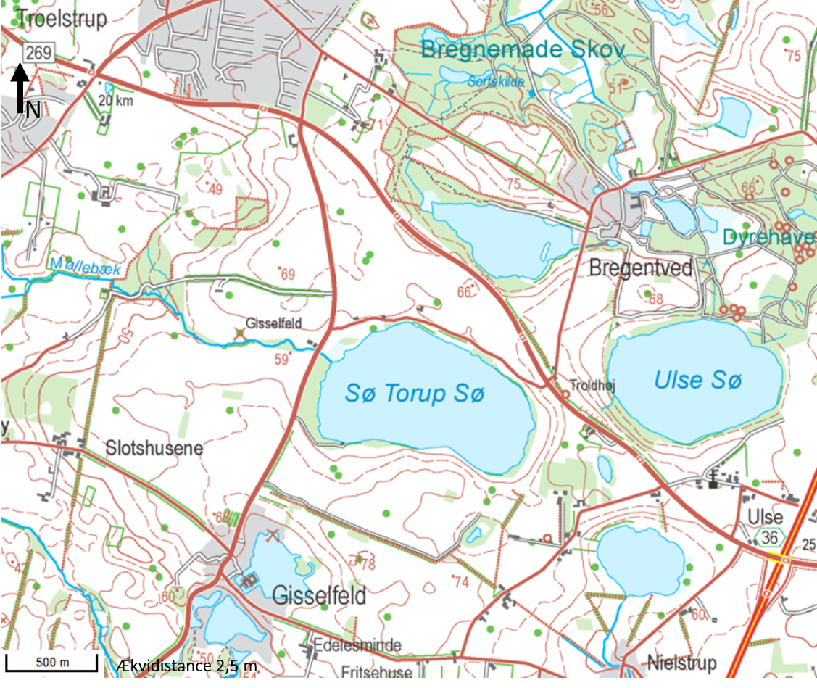
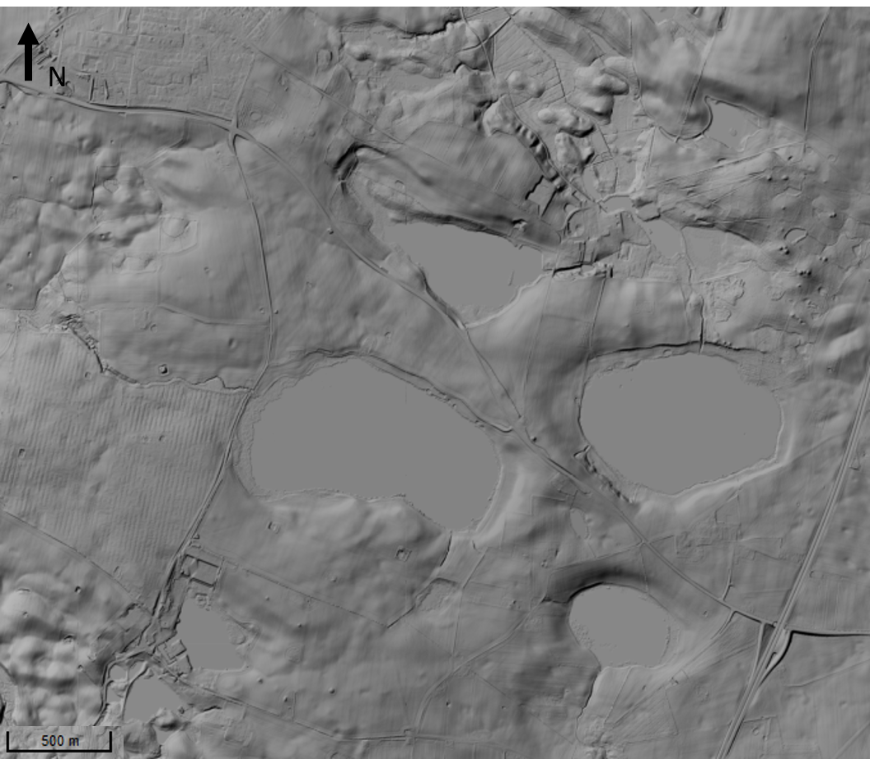
Kort 4a: Nogle af Danmarks største og dybeste dødishuller
ligger sydøst for Haslev på Midtsjælland
Begravet dødis i Grønland (A. Grosen)
Dødislandskab i Island (A. Grosen)

Slide 5
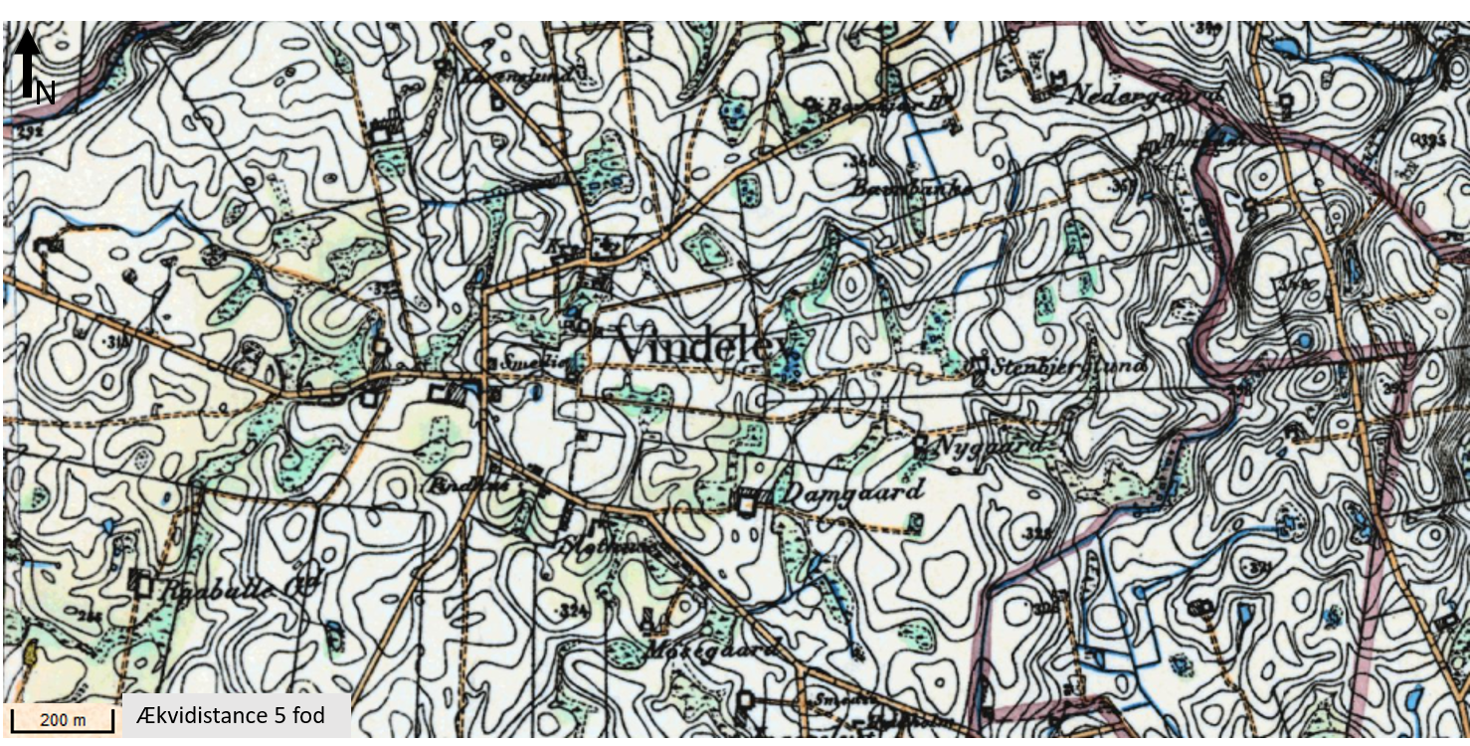
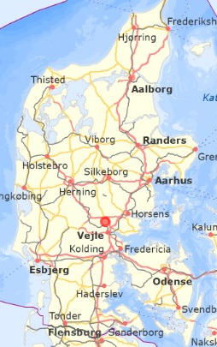
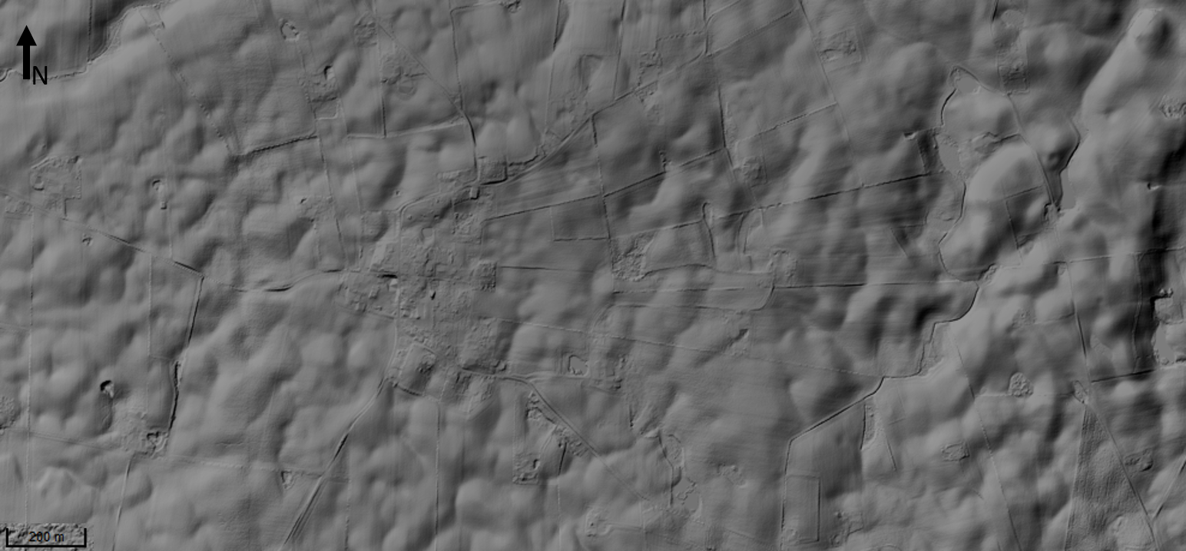
Kort 4b: Et andet eksempel på dødislandskab ses ved Vindelev lidt nordøst for Jelling.
Det topografiske kort er et højt målebordsblad fra perioden 1842-1899.
Bemærk at ækvidistancen er anderledes end på de andre topografiske kort.

Slide 6
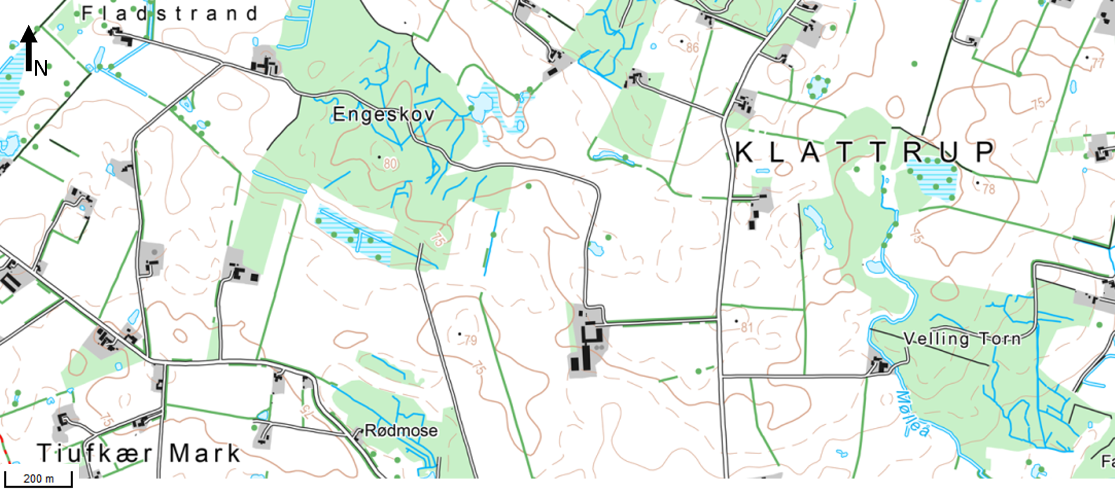
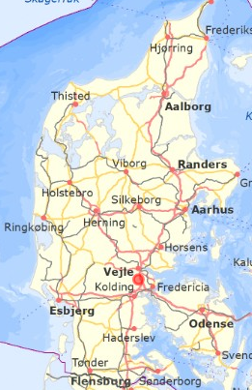
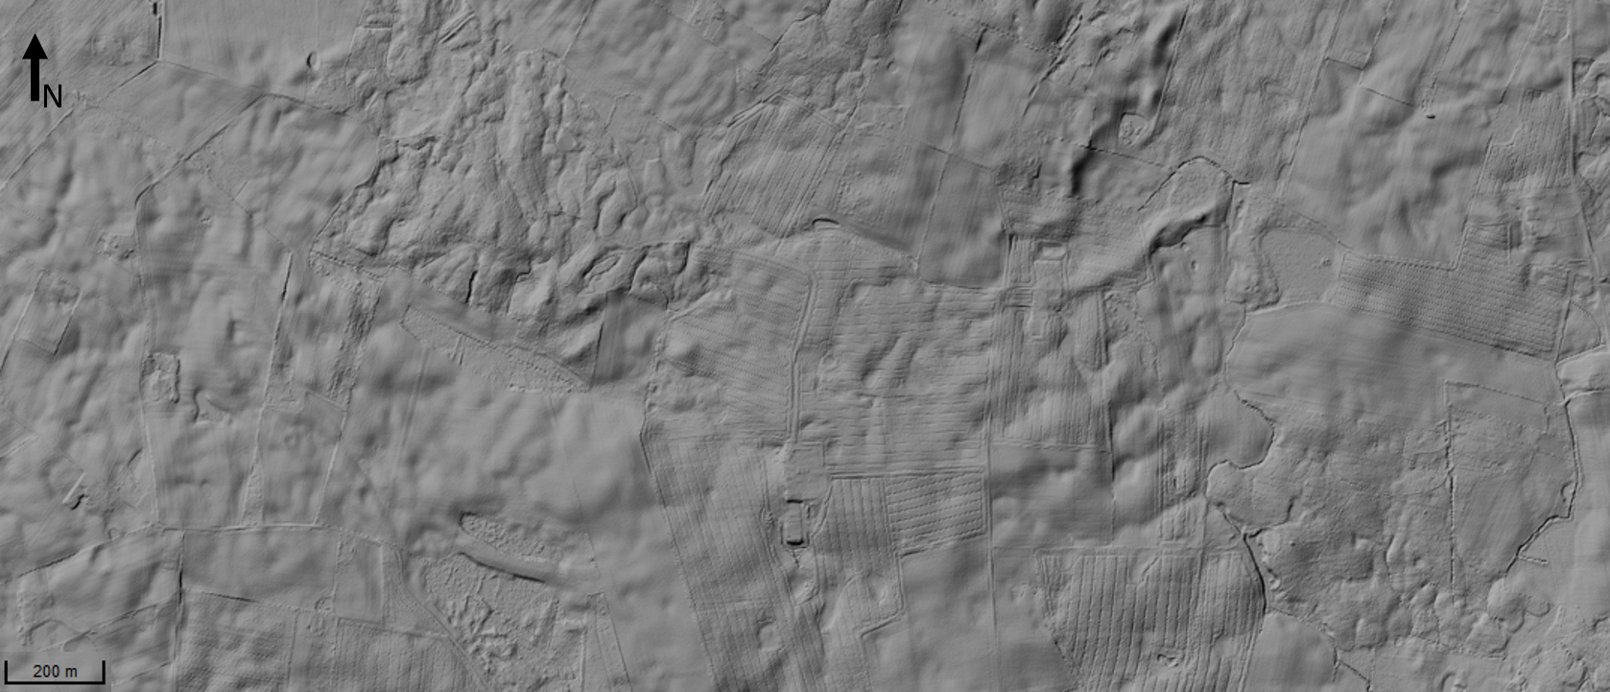
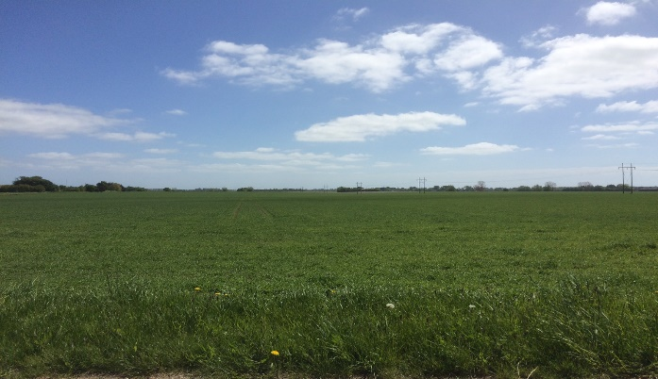
Kort 5: Bundmoræne med lidt præg af dødis. Syd for Vejle.
Bundmorænelandskab på Stevns, Østsjælland

Slide 7
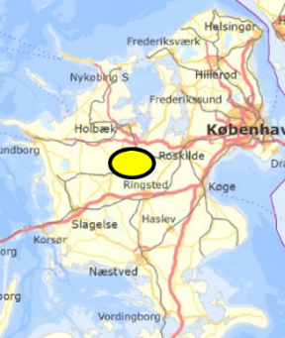
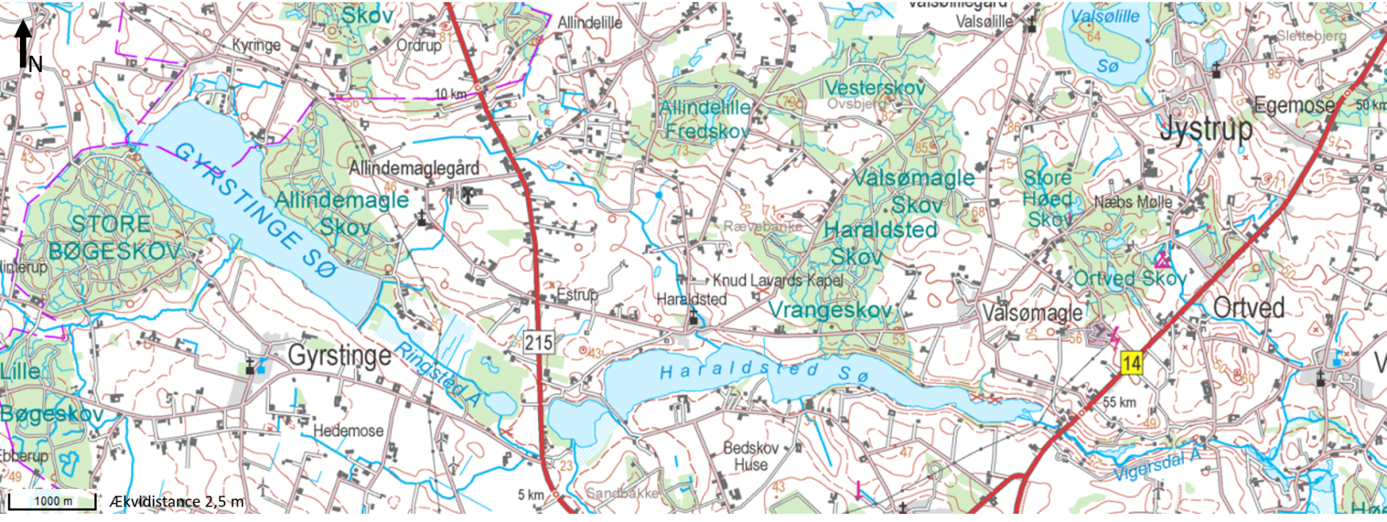
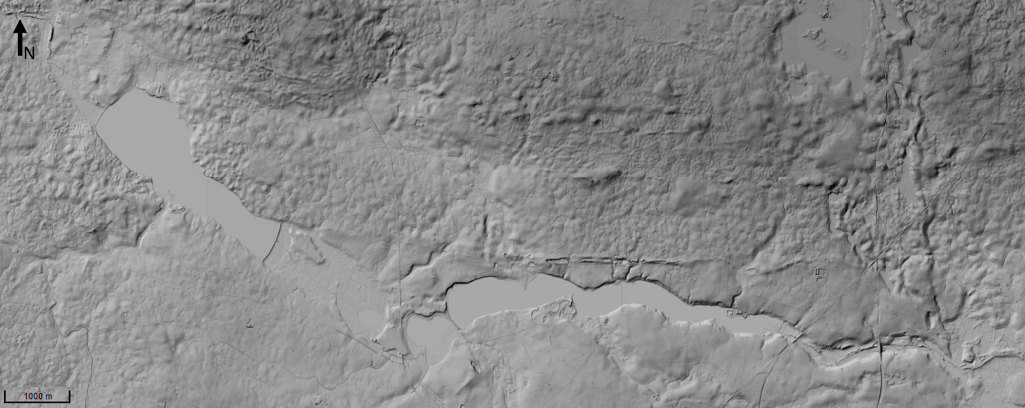
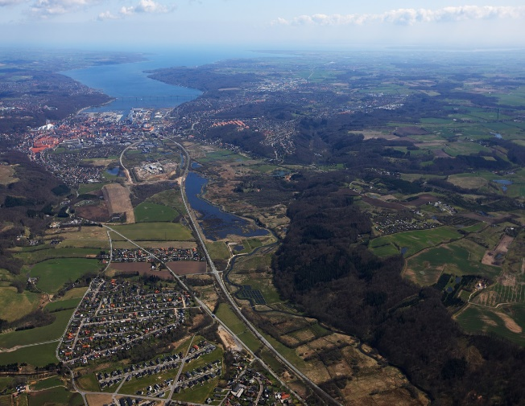
Kort 6: Tunneldal nord for Ringsted på Midtsjælland. Tunneldalen kan følges hele vejen fra Køge Bugt til Åmosen.
Vejle ådal og fjord er et andet eksempel på en smuk tunneldal skabt af smeltevand under iskappen

Slide 8
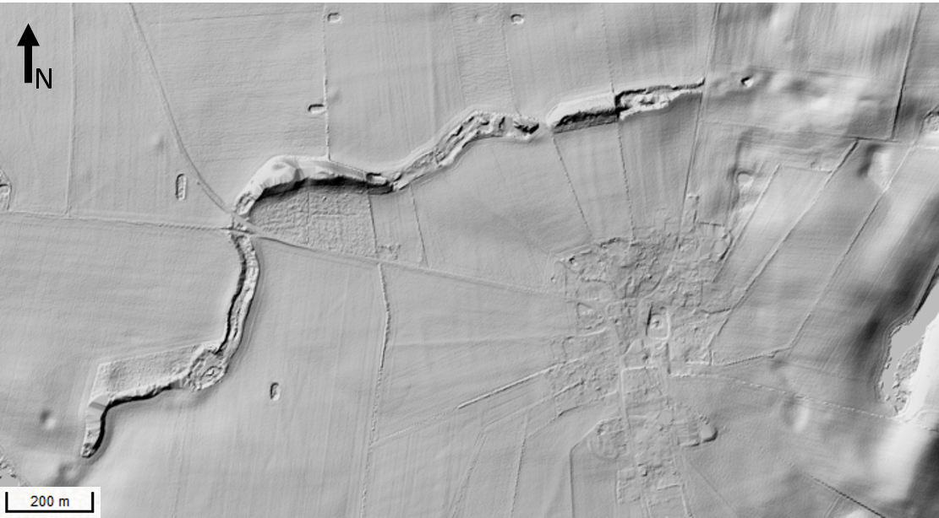
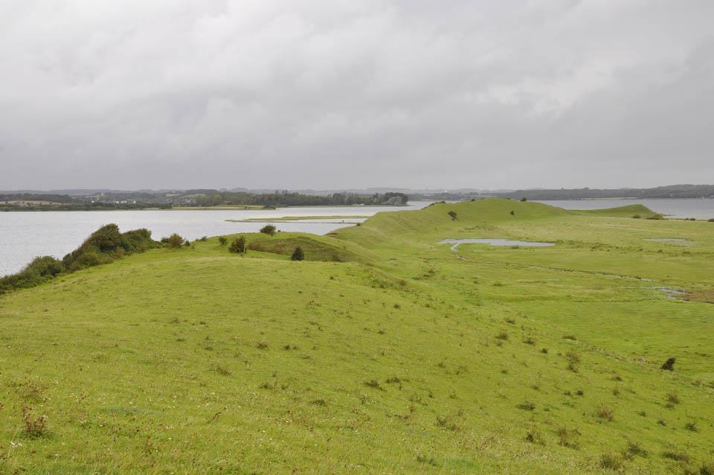
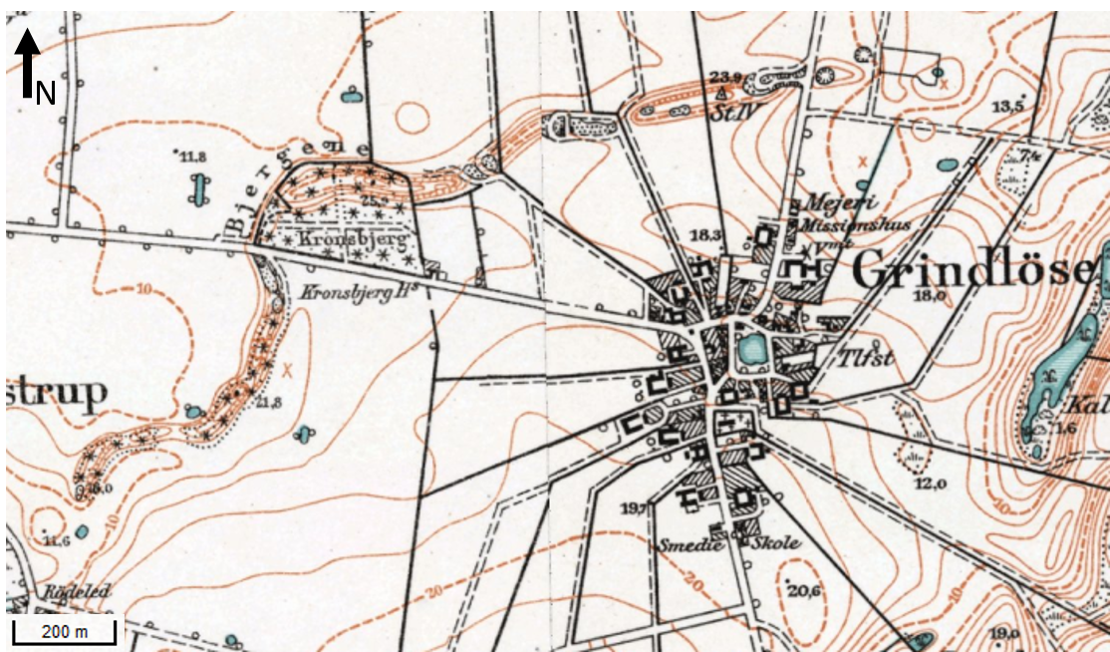
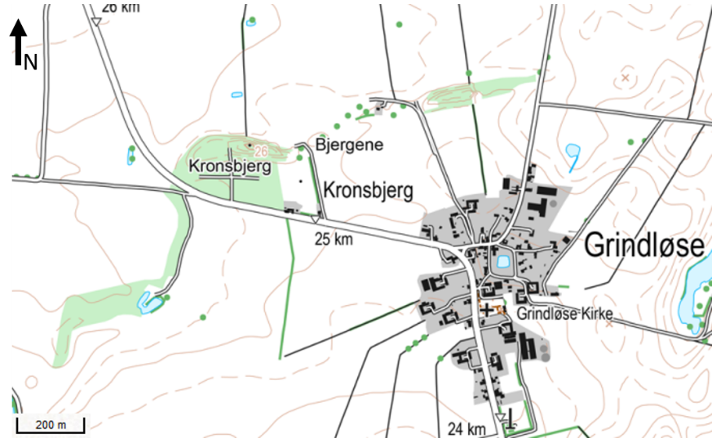
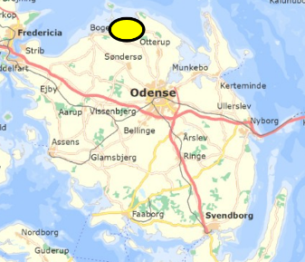
Fotoet herover viser en anden åsbakke; Helgenæs Ås syd for Assens.
Kortet herunder har ækvidistancen 2,5 m, mens det gamle kort til venstre har 5 fod mellem højdekurverne.
Kort 7: Grindløse Åsbakke på Nordfyn er en af landets flotteste tunnelåse (eske)

Slide 9
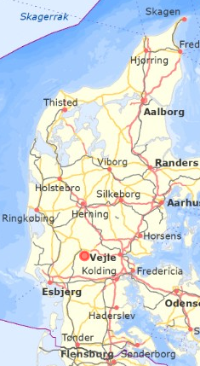
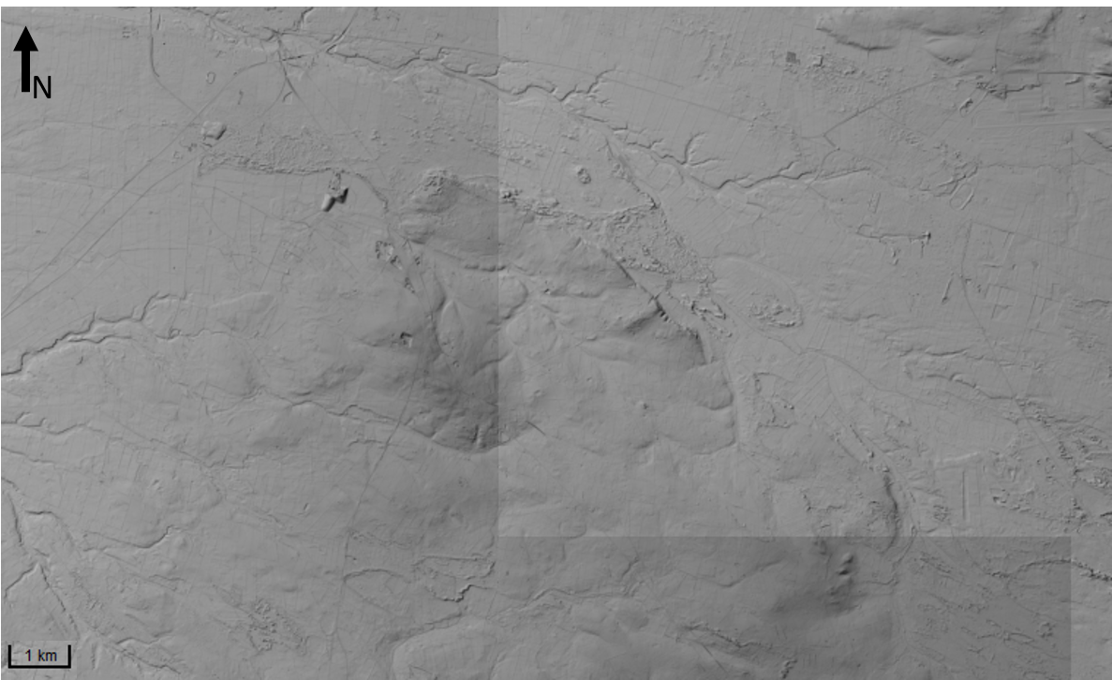
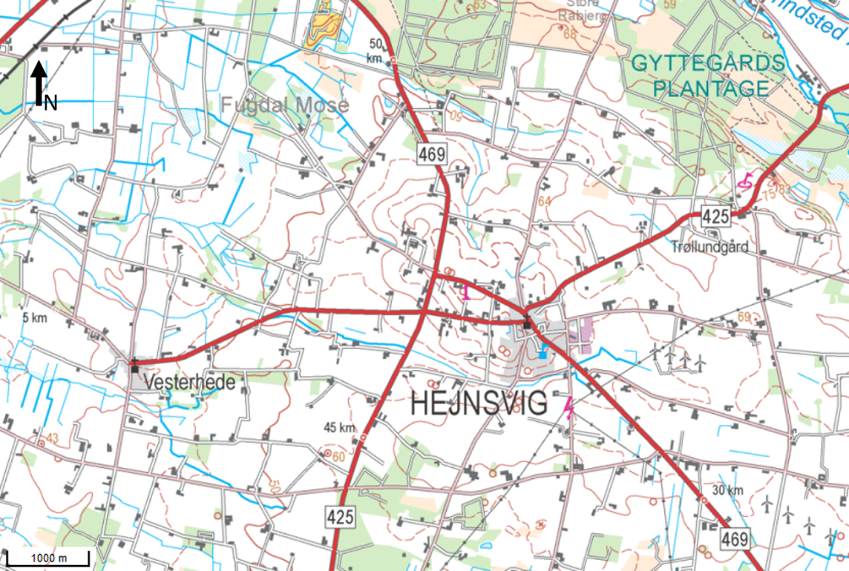
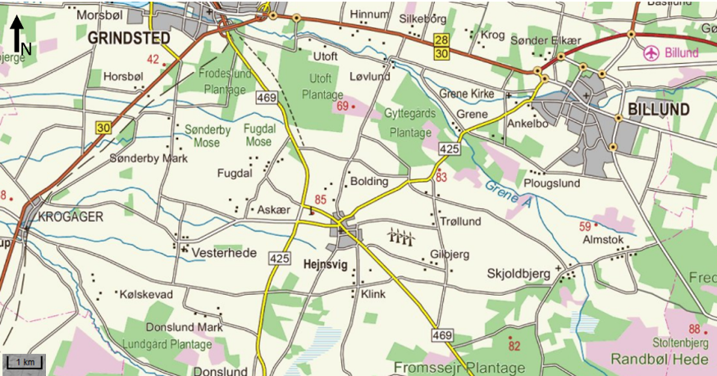
Kort 8: Hegnsvig Bakkeø mellem Billund og Grindsted er en af de mindre bakkeøer i Vestjylland
Opgave: Hvilke andre bakkeøer findes der i Vestjylland?
Find flere ved hjælp af et landskabskort, som du kan finde i din lærebog, et atlas, som tavlekort eller ved en søgning på nettet.

